Slide 1




الفصل (5)
أسئلة البناء:
تطبيقات النسبة
المئوية
مذياع سعره في العام الماضي 100 ريال ، وارتفع سعره هذا العام بنسبة 5٪ ، كم يبلغ سعره الجديد ؟
5
فكرة الدرس:
5 ريالات
× 100 =
مقدار الزيادة =
100
105 ريالا
100 + 5 =
السعر الجديد =
أحل مسائل
تطبيقية على
النسبة المئوية
طاولة سعرها في العام الماضي 100 ريال ، وارتفع سعرها هذا العام بنسبة 3٪ ، كم يبلغ سعرها الجديد ؟
3
3 ريالات
× 100 =
مقدار الزيادة =
100
103 ريالا
100 + 3 =
السعر الجديد =
ثمن كتاب 100 ريال ، كتب عليه تخفيض بنسبة 10٪، كم أصبح ثمنه ؟
المفردات:
10
10 ريالات
× 100 =
مقدار التخفيض =
الزيادة
100
90 ريالا
100 ــ 10 =
السعر الجديد =
الخصم
إعداد: سارة العتيبي

Slide 2

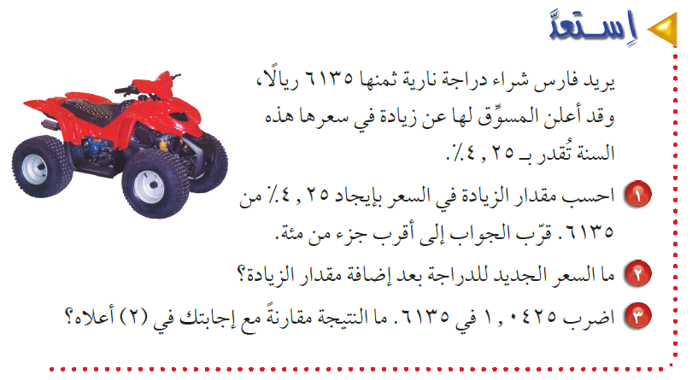
الفصل (5)
تطبيقات النسبة
المئوية
فكرة الدرس:
أحل مسائل
تطبيقية على
النسبة المئوية
260.74 ريالاً
6395.74 ريالاً
المفردات:
متساوية
الزيادة
الخصم
إعداد: سارة العتيبي

Slide 3

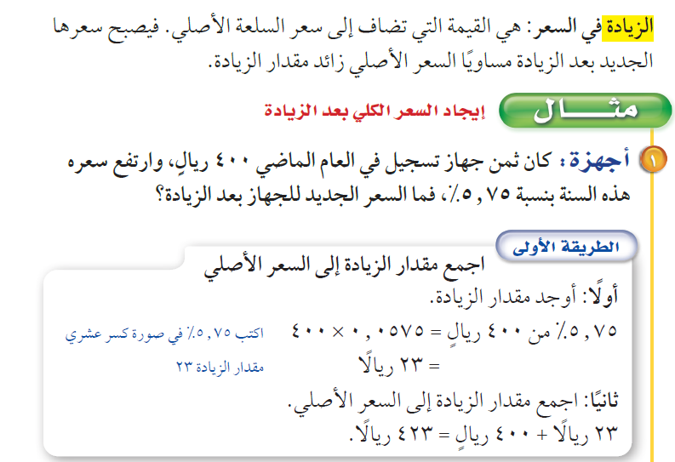
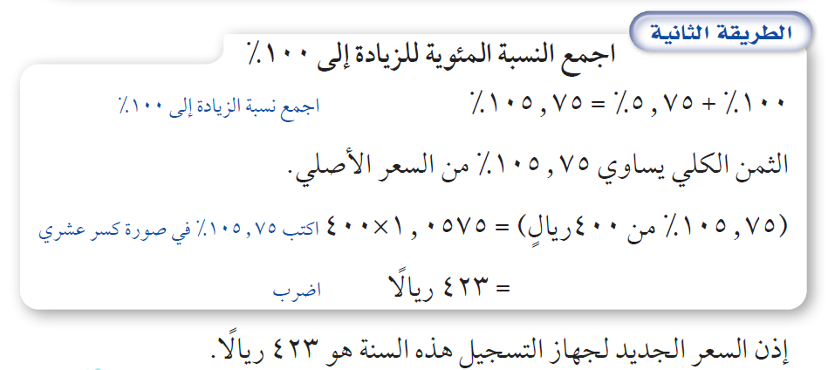
الفصل (5)
تطبيقات النسبة
المئوية
فكرة الدرس:
أحل مسائل
تطبيقية على
النسبة المئوية
المفردات:
الزيادة
الخصم
إعداد: سارة العتيبي

Slide 4
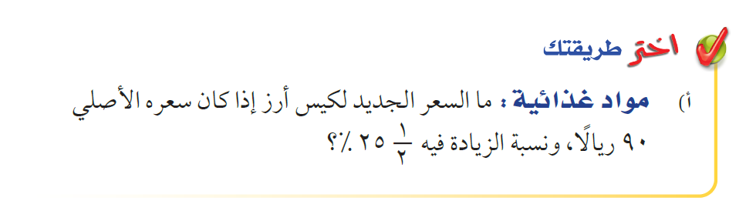
الفصل (5)
تطبيقات النسبة
المئوية
فكرة الدرس:
الطريقة الأولى
أحل مسائل
تطبيقية على
النسبة المئوية
الطريقة الثانية
25.5
100٪ + 25,5٪
نسبة البيع =
× 90
مقدار الزيادة =
100
= 125.5٪
= 22.95ريالا
125.5
× 90
السعر الجديد =
90 + 22.95
السعر الجديد =
100
= 112.95ريالا
المفردات:
= 112.95 ريالا
الزيادة
الخصم
إعداد: سارة العتيبي

Slide 5
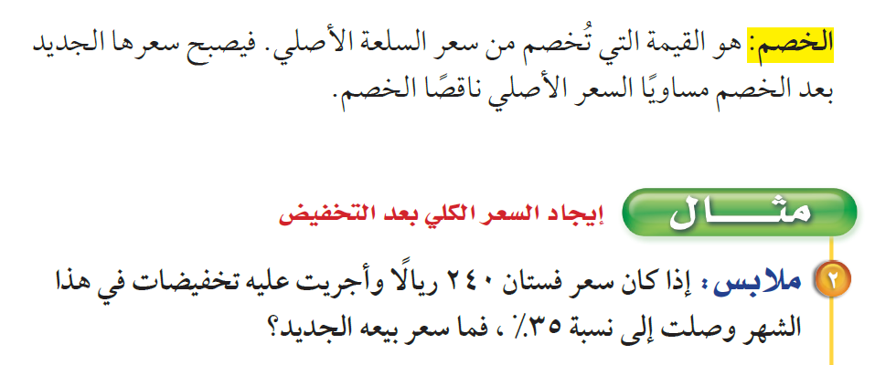
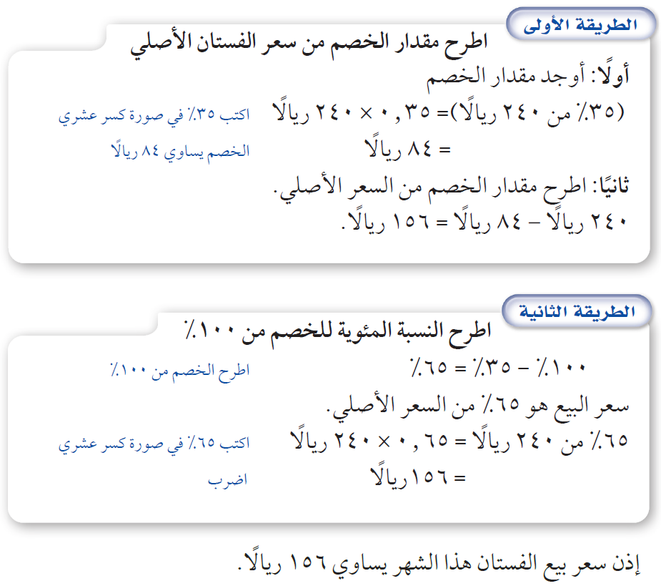
الفصل (5)
تطبيقات النسبة
المئوية
فكرة الدرس:
أحل مسائل
تطبيقية على
النسبة المئوية
المفردات:
الزيادة
الخصم
إعداد: سارة العتيبي

Slide 6
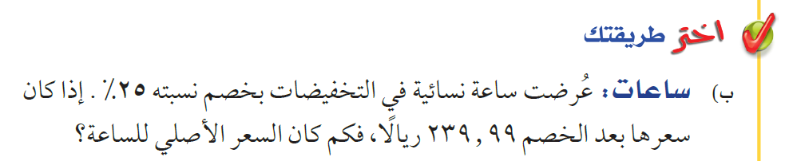
الفصل (5)
تطبيقات النسبة
المئوية
فكرة الدرس:
الطريقة الثانية
الطريقة الأولى
أحل مسائل
تطبيقية على
النسبة المئوية
25
100٪ ــ 25٪
نسبة البيع =
× س
مقدار الخصم =
100
= 75٪
25 س
=
75
100
75 س
× س
=
السعر الجديد
239,99
25 س
100
100
س ــ
السعر الجديد
=
239,99
100
23999 = 75 س
23999 = 100 س ــ 25 س
المفردات:
319,99 = س
319,99 ريالا
السعر الأصلي =
23999 = 75 س
الزيادة
319,99 = س
الخصم
319,99 ريالا
السعر الأصلي =
إعداد: سارة العتيبي

Slide 7

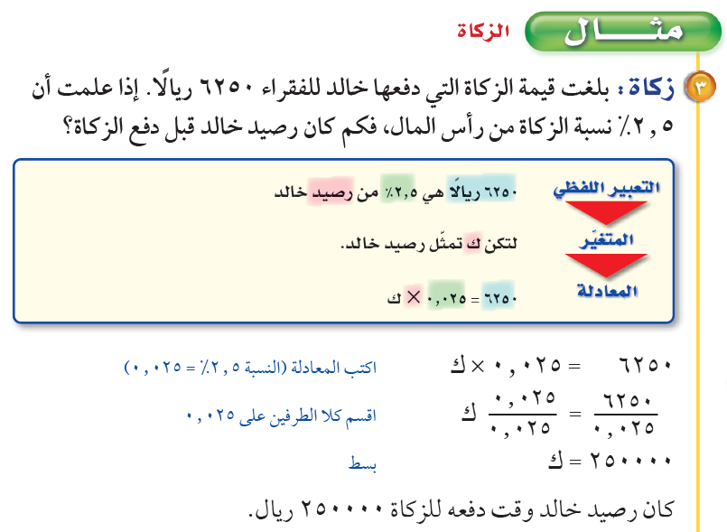
الفصل (5)
تطبيقات النسبة
المئوية
فكرة الدرس:
أحل مسائل
تطبيقية على
النسبة المئوية
المفردات:
الزيادة
الخصم
إعداد: سارة العتيبي

Slide 8


الفصل (5)
تطبيقات النسبة
المئوية
فكرة الدرس:
أحل مسائل
تطبيقية على
النسبة المئوية
2,5
× 64000
مقدار الزكاة =
100
= 1600 ريالا
64000 ــ 1600
المبلغ المتبقي =
= 62400ريالا
المفردات:
فوائد الزكاة الاجتماعية والاقتصادية
الزيادة
الخصم
إعداد: سارة العتيبي

Slide 9



الفصل (5)
تطبيقات النسبة
المئوية
فكرة الدرس:
أحل مسائل
تطبيقية على
النسبة المئوية
مقدار الزكاة × 100
المبلغ قبل الزكاة =
النسبة
أهمية الزكاة في الإسلام
450 × 100
=
2,5
= 18000ريال
المفردات:
طريقة أخرى: ضرب مقدار الزكاة في 40
450×40 = 18000 ريال
الزيادة
الخصم
إعداد: سارة العتيبي

Slide 10

الفصل (5)
تطبيقات النسبة
المئوية
فكرة الدرس:
أحل مسائل
تطبيقية على
النسبة المئوية
نسبة التخفيض تعادل
1
نسبة التخفيض تعادل
=50%
2
3
=75%
4
المفردات:
الزيادة
الخصم
إعداد: سارة العتيبي

Slide 11

تطبيقات على النسبة المئوية
الخصم
الزيادة
هي القيمة التي تخصم من سعر السلعة الأصلي
هي القيمة التي تضاف إلى سعر السلعة الأصلي
1) مقدار الخصم = النسبة المئوية للخصم × السعر الأصلي
2) السعر الجديد=السعر الأصلي - مقدار الخصم
1) مقدار الزيادة= النسبة المئوية للزيادة × السعر الأصلي
2) السعر الجديد=السعر الأصلي + مقدار الزيادة
النسبة الكلية = 100% - النسبة المئوية للخصم
السعر الجديد = النسبة الكلية × السعر الأصلي
النسبة الكلية = 100% + النسبة المئوية للزيادة
السعر الجديد = النسبة الكلية × السعر الأصلي
إعداد: سارة العتيبي

Slide 12
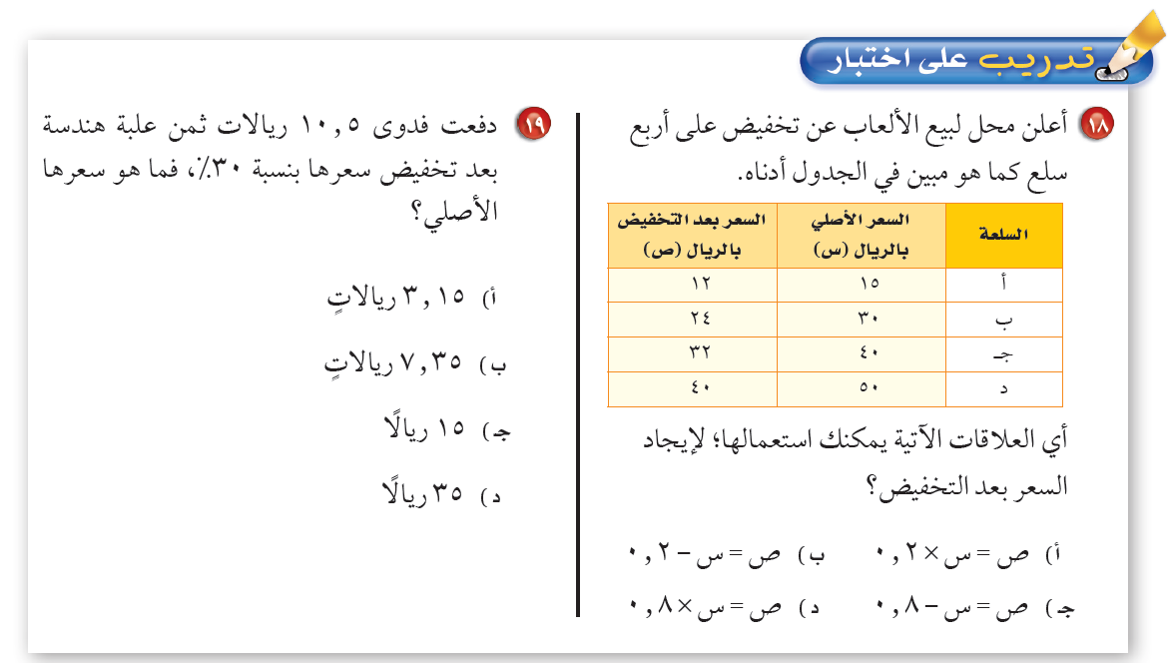

الفصل (5)
تطبيقات النسبة
المئوية
فكرة الدرس:
أحل مسائل
تطبيقية على
النسبة المئوية
المفردات:
الواجب
بالمنصة
الزيادة
الخصم
إعداد: سارة العتيبي

